Slide 1

第8章 机械振动
§8.1 简谐振动的动力学特征
§8.2 简谐振动的运动学
§8.3 简谐振动的能量
§8.4 简谐振动的合成

Slide 2
振动是一种普遍的运动形式
机械振动: 物体在某固定位置附近的往复运动,
是物体一种普遍的运动形式 .
广义振动:任何一个物理量在某一量值附近随
时间作周期性变化.
振动分类
受迫振动
共振
振动
阻尼自由振动
自由振动
无阻尼自由非谐振动
无阻尼自由振动
无阻尼自由谐振动
(简谐振动)

Slide 3
§8.1 简谐振动的动力学特征
振动中最简单最基本的是简谐振动
简谐振动:
一个做往复运动的物体，如果其偏离平衡位置的位移x(或角位移θ)随时间t按余弦(或正弦)规律变化的振动
x＝Acos(ωt＋ϕ₀)
运动学方程
x 可作广义理解:
位移、电流、场强、温度…

Slide 4
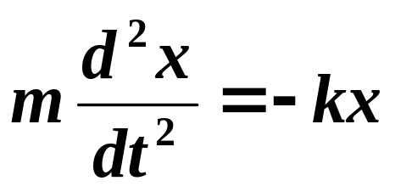
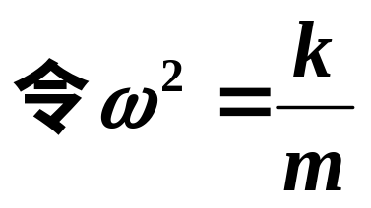
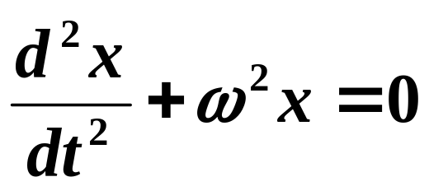
一、弹簧振子模型
x
0
x
平衡位置为坐标原点
弹性恢复力（线性回复力）
F= -kx
动力学方程

Slide 5



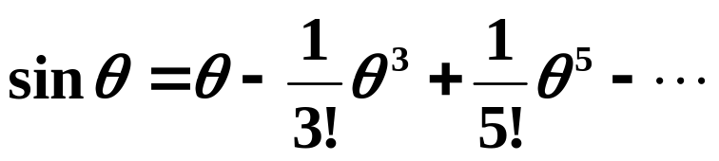



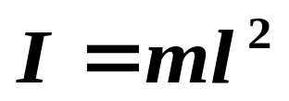
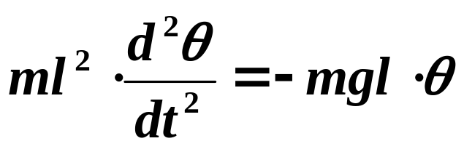
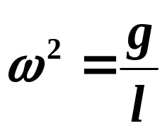
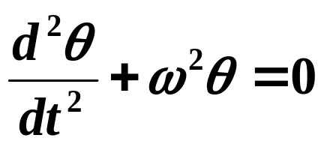
二、微振动的简谐近似
1. 单摆
c
平衡位置为坐标原点
恢复力矩
l
T
泰勒级数展开
m
0
线性恢复力矩
动力学方程

Slide 6




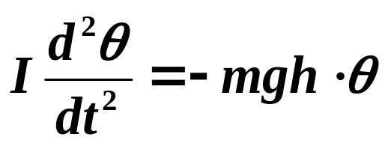

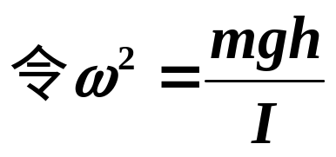
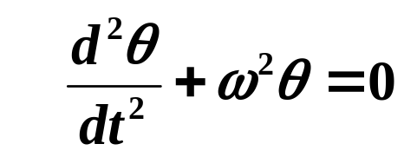
2.复 摆
F

Slide 7
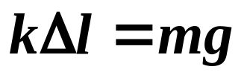
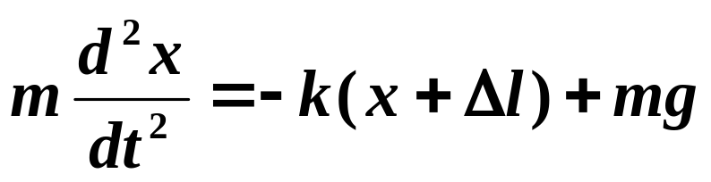

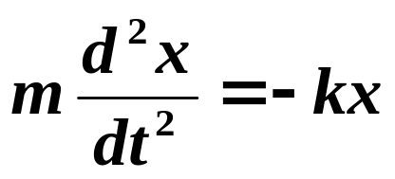




例: 弹簧下面悬挂物体，不计弹簧重量和阻力，试证其在平衡位置附近的振动是谐振动。
证：以平衡位置0为原点，向下为x轴正向
△l 是弹簧挂上重物后的静伸长
设某一瞬时m的坐标为x
0
A
A
动力学方程为

Slide 8
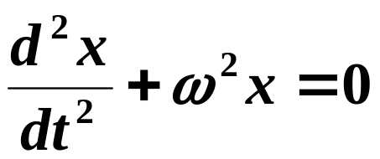
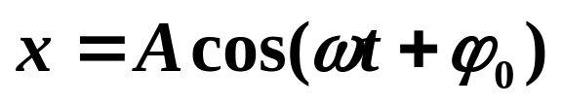
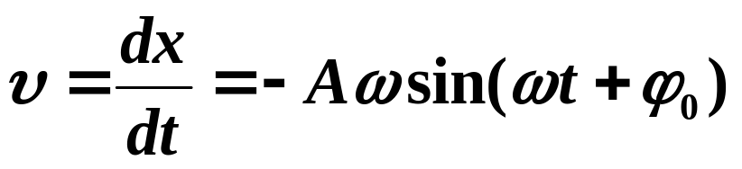
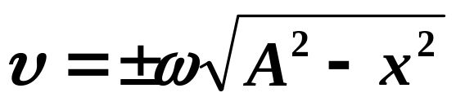
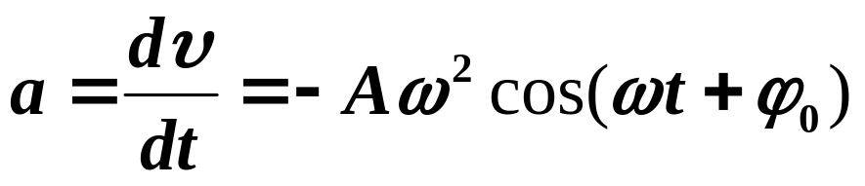
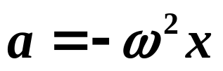
§8.2 简谐振动的运动学
一、简谐振动的运动学方程
微分方程
运动学方程
A、ϕ₀ 由初始条件所决定
1.速度
2.加速度

Slide 9
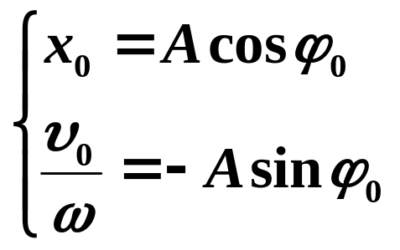
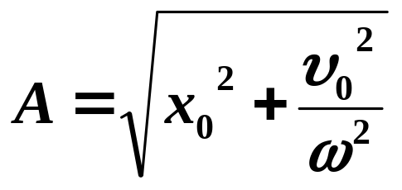
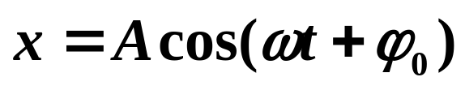
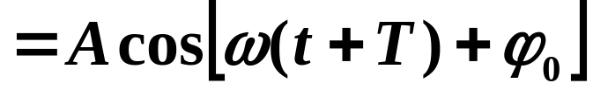
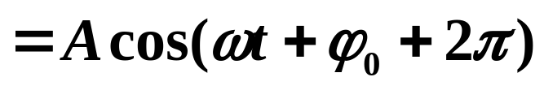
二. 描述谐振动的三个特征量
1.振幅A
由初始条件决定
t=0
2. 周期T
完成一次完全振动所需的时间

Slide 10
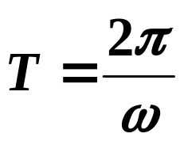
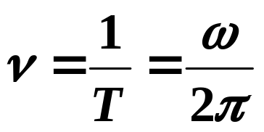
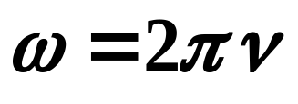
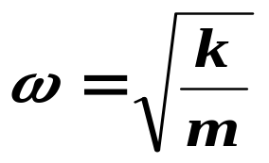
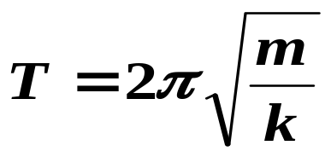
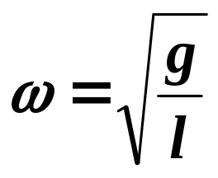
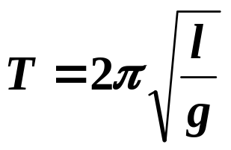
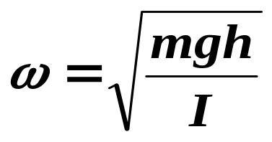
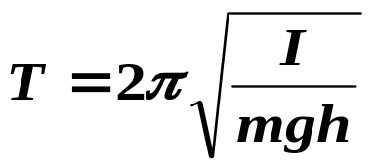
周期T：
频率ν：
圆频率:
固有圆频率：仅由振动系统的力学性质所决定频率
固有圆频率
固有振动周期
弹簧振子
单摆
复摆

Slide 11
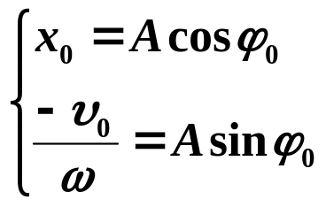
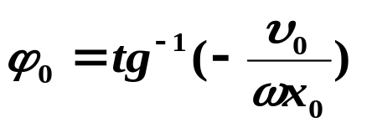
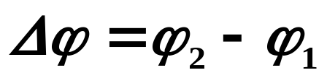
3. 位相和初位相
(1) 能唯一确定系统运动状态，而又能反映其周期性特征的的物理量
ϕ =ωt+ ϕ₀
叫做位相, 是描述系统的机械运动状态的物理量
(2)初位相: t=0时的位相ϕ₀
(3)位相差
两振动位相之差
当Δϕ=2kπ ,k=0,±1,±2…,两振动步调相同,称同相

Slide 12
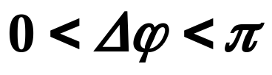
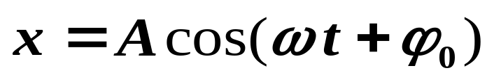
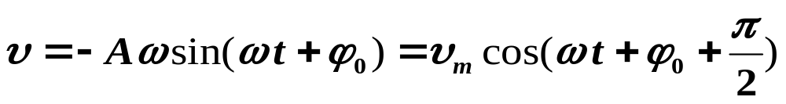
当Δϕ=±(2k+1)π , k=0,±1,±2...
两振动步调相反,称反相
ϕ₂ 超前于ϕ₁ 或 ϕ₁滞后于 ϕ₂
位相差反映了两个振动不同程度的参差错落
谐振动的位移、速度、加速度之间的位相关系

Slide 13
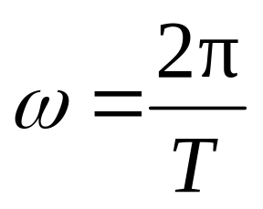
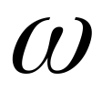

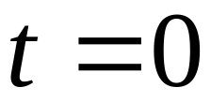
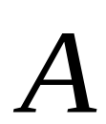

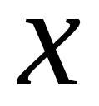

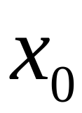
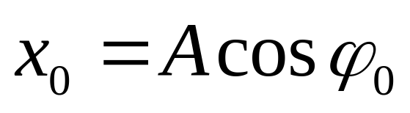
三 简谐振动的旋转矢量表示法
以 为
原点旋转矢
量 的端点
在 轴上的
投影点的运
动为简谐运
动.
当 时

Slide 14
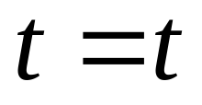


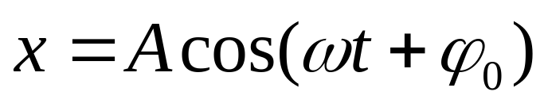
以 为
原点旋转矢
量 的端点
在 轴上的
投影点的运
动为简谐运
动.
时

Slide 15
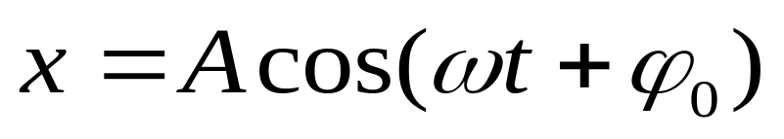

旋转
矢量 的
端点在
轴上的投
影点的运
动为简谐
运动.

Slide 16















Slide 17












用旋转矢量图画简谐运动的 图
A
A
*
*
*
*
O
*
*
O
T
*
*
*
- A
- A
（旋转矢量旋转一周所需的时间）

Slide 18

用旋转矢量图画简谐运动的 图
（旋转矢量旋转一周所需的时间）

Slide 19






用旋转矢量表示相位关系
ω
ω
ω
0
x
0
x
0
x
同步
反相

Slide 20





例：已知如图示的谐振动曲线，试写出振动方程.
解：方法一
x(cm)
4
设谐振动方程为
2
p
0
1
t(s)
从图中得：A＝4 cm
-2
-4
t＝0时，x₀＝-2 cm，且υ₀＜0，得
得
再分析，t＝1 s时，x＝2 cm， υ>0，

Slide 21





得
即 ω＝π
所以振动方程为
方法二：用旋转矢量法求解
x
x(cm)
4
2
p
0
1
t(s)
t=0
-2
-4

Slide 22


1）谐振动表达式
振动的位移随时间变化满足余弦函数变化关系
2）动力学方程
从对象的运动规律出发（电学规律 力学规律等）
振动三要素： 振幅、周期和相位
振动方程
旋转矢量
振动曲线

Slide 23



例：一做简谐振动的弹簧振子，振幅为A=2.0x10⁻²m,周期为T=0.50s,当t=0时，物体在x=-1.0x10⁻²处，且向正向运动。
（1）写谐振方程
（2）由该位第一次回到平衡位置的时间
(用旋转矢量法求)
解：
o
x

Slide 24
【例】下图为一简谐运动的振动图象,由此可知:
x/cm
4
(1)振幅?
t/s
0
(2)周期?
0.2
0.4
0.6
0.8
1.0
1.2
-4
(3)频率?
(4)0.4s时振子的位移?
(5)前0.6s振子通过的路程?
(6)0.3s时速度的方向,0.4s时速度的大小?
(7)0.5s时加速度方向?

Slide 25
【例】弹簧振子在A、B
间作简谐运动, 从t=0计时开始,
经过1/4周期后，振子有正方向的最大速度, 以下四个图象正确反映该运动的是:
A
B
x
x
x
x
t
t
t
t
A
B
C
D

Slide 26
x
x
x
x
v=0
v
t
T/4
t
t
t
T/4
T/4
T/4
v
v=0
A
B
C
D
A、D图象中, 经过T/4后振子的速度v=0, 则A、D错.
B图象中, 经过T/4后振子的速度v沿x轴的负方向, B错.
C图象中, 经过T/4后振子的速度v沿x轴的正方向, C对.

Slide 27










§8.3 简谐振动的能量
振动动能
振动势能
动能和势能的位相差为
谐振动的总能量

Slide 28




x
x=Acos(ωt＋π)
0
t
E
t
平均动能
平均势能

Slide 29


上述结论虽是从弹簧振子这一特例推出，但具有普遍意义，适用于任何一个谐振动系统.

Slide 30



§8.4 简谐振动的合成
一、同方向、同频率谐振动的合成
ω
x₁ = A₁cos (ω t+ ϕ₁₀)
x₂ = A₂ cos (ω t+ϕ₂₀)
求： x＝ x₁ ＋x₂
ω
A
A₂
ω
ϕ₂₀
A₁
ϕ₀
ϕ₁₀
0
x₂
x
合振幅
x₁
x
初位相
合振动是简谐振动, 其频率仍为ω

Slide 31




位相差对合振幅的影响
(1)
A_{max}=A₁+A₂ , 相互加强
0
(2)
A_{min}= |A₂ − A₁| , 相互减弱
(3) 一般情形
0
A_{min}＜A ＜ A_{max}

Slide 32





二、同方向、不同频率两谐振动的合成
x₁ = A₁cos (ω₁ t+ ϕ₁₀)
x₂ = A₂ cos (ω₂t+ϕ₂₀) 求： x＝ x₁ ＋x₂
变化慢
变化快
合振动不是简谐振动。
当ω₂≈ω₁，ω₂ +ω₁>> ω₂ - ω₁时， x可写作
随t缓变；
随t快变；

Slide 33




合振动可以看作振幅缓变的“准谐振动” 。
若 ω₁， ω₂ 均较大，而差值较小，则合振动
的“振幅”时而大（为 2A），时而小（为 0）。
这种合振动周期性的时强时弱的现象称作拍
单位时间内振动加强（或减弱）的次数叫拍频。
合振幅变化的周期
或 ω_{b}=|ω₂-ω₁|

Slide 34
x₁
ν₁
t
x₂
ν₂
t
ν =⏐ν₁ - ν₂ ⏐
x
t

Slide 35

第七章 机械振动

Slide 36

黑管的振动是由9个不同的简谐运动合成的

Slide 37

钢琴的振动是由16个不同的简谐运动合成的

Slide 38
受迫振动
共振危害：
A）160多年前，拿破仑率军入侵到西班牙，在整齐跨过一铁链桥时坍塌，士兵纷纷落水。
B）1906年，俄国士兵在圣彼得堡的卡坦卡河，也发生同样惨剧，士兵纷纷落水。
C）1940年，美国的Tocoma Narrow Bridge，在风中发生共振坍塌。唯一伤者为一个记者的长毛狗，在牺牲前将救它的华盛顿大学专家咬伤。（该桥曾一度作为休闲好去处）
（重庆薨桥，未振先塌，“豆腐渣”）

Slide 39


1940年华盛顿的塔科曼大桥建成
同年7月的一场大风引起桥的共振 桥被摧毁

Slide 40


Slide 41
消除共振
A）消极：阻尼器吸收振动能量
B）积极：共振原理做成机械滤波装置，滤掉
有害波段。或改变系统和外界驱动力频率。
共振的利用
A）电驱蚊器
B）微波炉
C）次声波武器
D）核磁共振

Slide 42



例:一鸟类学家，在野外观察一少见的大鸟落在树枝上，他测的4秒内树枝来回摆了6次，等大鸟走后，他用1千克的砝码系在细绳上，测出树枝弯下12厘米。于是他很快算出鸟质量为920克，怎样算？
解：

Slide 43





本章主要内容
1、简谐振动的运动学方程
振动三要素： 振幅、周期和初相位
2、旋转矢量求解简谐振动
3、同方向同频率简谐振动的合成

